Slide 1
Electronique appliquée
A.mesSaoudi

Slide 2
Exemple :
Classifier le point
Electricité VS Electronique
Conducteur
Isolant.
Conducteur
Semi-conducteur
Isolant.
Résistance
Condensateur
Bobine
Résistance
Condensateur
Bobine
Diode
Transistor
Thyristor
Triac

Slide 3
Exemple :
Classifier le point
Electricité VS Electronique
Fonctions
Interrupteur
Fonctions
Amplificateur
Oscillateur
Filtrage
Conversion
…

Slide 4
Exemple :
Classifier le point
Electronique
de Puissance
Analogique
Numérique
Electronique +Appliquée

Slide 5
Exemple :
Classifier le point
Electronique Appliquée
Chapitre 1 : Rappel sur l’Amplification à base de transistors
Chapitre 2 : L’amplificateur opérationnel et montages à base de l’AO
Fonctionnement en mode linéaire
Fonctionnement en mode non linéaire
Chapitre 3 : Convertisseur CAN, CNA
Chapitre 4 : Etude des différents types d’oscillateurs :
Oscillateurs sinusoïdaux : pont de Wien, phase shift, LC,
Oscillateurs à relaxation (astable, monostable,
Chapitre 5 : Etude des Filtres actifs
Chapitre 6 : Introduction aux principes de réalisation de circuits imprimés PCB
Technologie de réalisation de PCB
Règles de réalisation (routage, multicouches)

Slide 6
Exemple :
Classifier le point
Electronique Appliquée
Yves Granjon, Bruno Estibals, Serge Weber, Electronique - Tout le cours en fiches, Collection: Tout le cours en fiches, Dunod, 2015 .
Albert Paul Malvino, David J. Bates Principes d'électronique, Cours et exercices corrigés, 8ème édition, Dunod, 2016.
Charles Adams Platt, Xavier Guesnu, Eric Bernauer, Antoine Derouin, L'électronique en pratique : 36 expériences ludiques , Eyrolles, 2013.
François de Dieuleveult, Hervé Fane, Principes et pratique de l'électronique, tome 1 : Calcul des circuits et fonctions, Dunod, 1997.

Slide 7
Exemple :
Classifier le point
Electronique Appliquée
5. François de Dieuleveult, Hervé Fanet Principes et pratique de l'électronique, tome 2 : Fonctions numériques et mixtes, Dunod, 1997.
Christophe François, Romain Dardevet, Patrick Soleilhac, Génie Électrique : Électronique Analogique Électronique Numérique Exercices et Problèmes Corrigés, Ellipses Marketing 2006.
Mohand Mokhtari Electronique Appliquée, Electromécanique sous Simscape & Sim Power Systems (Matlab/Simulink), Springer-Verlag Berlin and Heidelberg GmbH & Co 2012.
8. P. Mayeux, Apprendre l'électronique par l'expérimentation et la simulation, ETSF, 2006.

Slide 8
Exemple :
Classifier le point
Electronique Appliquée
Mode d’évaluation:
Contrôle continu: 40% ; Examen: 60%.

Slide 9
Exemple :
Classifier le point
Contenu de la matière
TP Electronique Appliquée
TP1 : Etude de l’amplificateur à transistor,
TP2 : Les amplificateurs de puissance,
TP3: Etude d'un exemple de circuit CAN et CNA,
TP4 : Les oscillateurs sinusoïdaux,
TP5 : Réalisation d’un montage électronique ,
Mode d’évaluation:
Contrôle continu: 100%

Slide 10
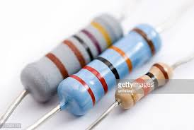
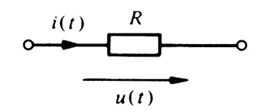
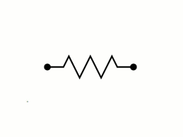
Composants d’Electronique
Exemple :
Classifier le point
Résistance
Symbole :
Unité : Ohm Ω
Loi: V=R x I

Slide 11
Composants d’Electronique
Exemple :
Classifier le point
Résistance
Association :
Série :
Parallèle :
Puissance :

Slide 12
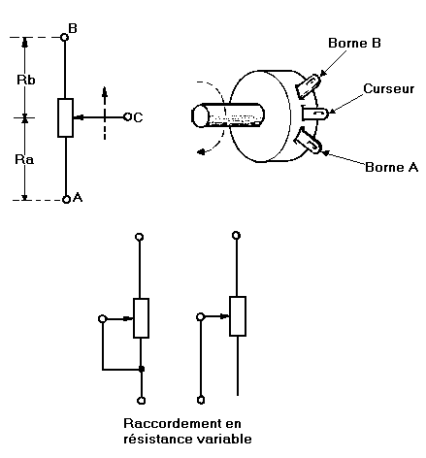
Types de résistances :
Résistances variables : 0<R_{x}<R_{max}
Montage rhéostatique
Montage potentiométrique

Slide 13
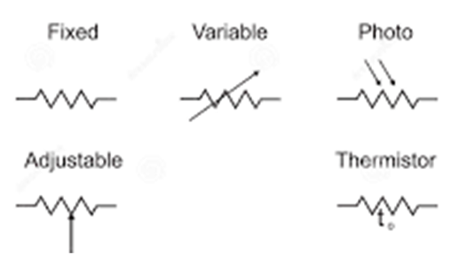
Types de résistances :
Fonctions:
1. Limitation de courant,
2. Diviseur de tentions,
3. Protection des composants,…

Slide 14
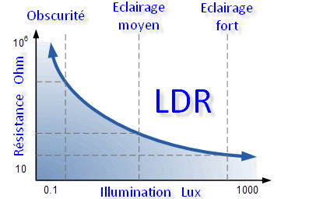
Types de résistances :
Résistance dépendante de la lumière LDR (Light dependent resistor)

Slide 15
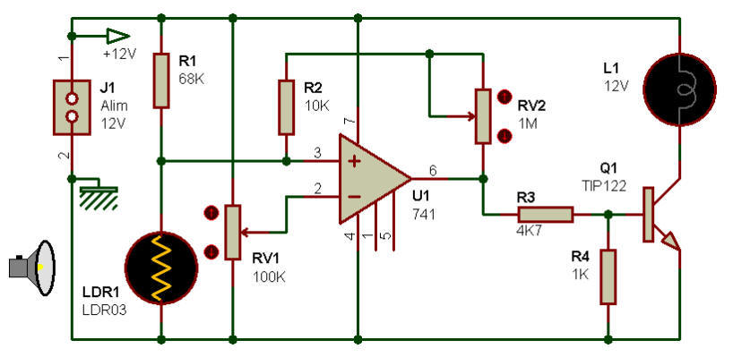
Types de résistances :
Résistance dépendante de la lumière LDR (Light dependent resistor)

Slide 16
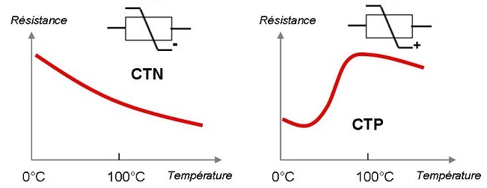
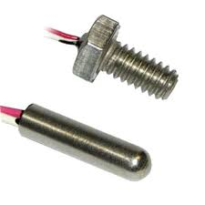
Types de résistances :
Thermistance Résistance dépendante de la température

Slide 17
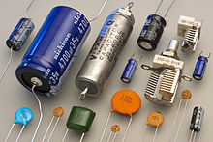
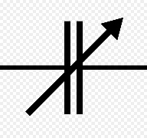
Condensateur
Symbole:
Unité : Farad f le plus souvent µf,nf, pF
$$V= \frac{1}{C}\int{i(t) dt}$$
Loi: $i=C∙\frac{dV}{dt}$

Slide 18
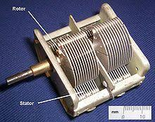
Condensateur
Association :
Série :
Parallèle :
Fonction:
1. Stockage de tension (énergie-champ électrique),
2. Filtrage de tension,
3. Oscillation, horloge
4. Temporisation,…

Slide 19
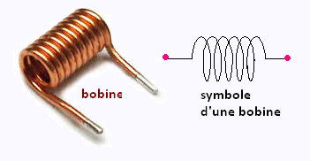
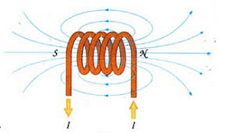
Bobine
Symbole :
Unité : Henri H
$$i(t)= \frac{1}{L}\int{v(t) dt}$$
Loi: $V=L∙\frac{dI}{dt}$
Association (bobines non couplés):
Série :
Parallèle :

Slide 20
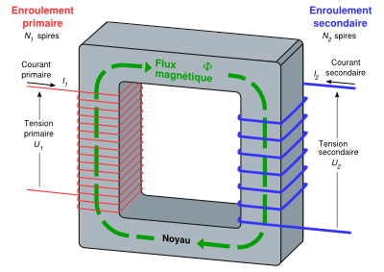
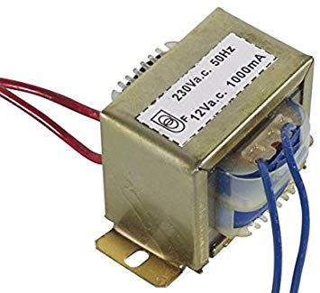
Bobine
Fonction:
1. Aimantation (magnétisation, champ magnétique),
2. Filtrage de tension,
3. Oscillation,
4. Moteurs, transformateurs
5. Relais,
6. Antennes…

Slide 21
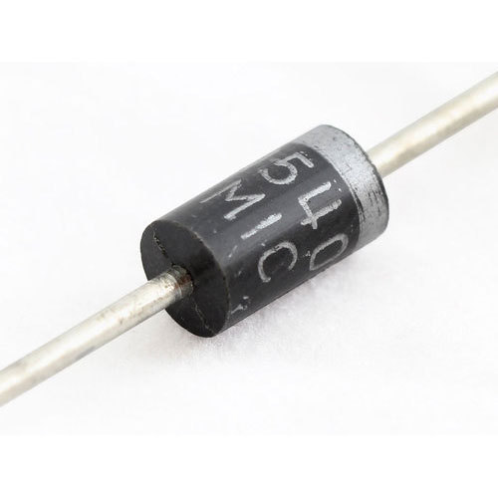
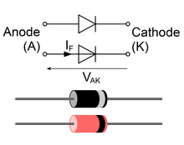
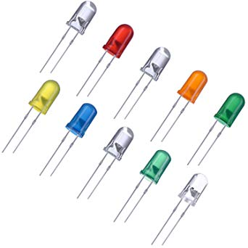
Diode :
Composant semi-conducteur qui permet de faire passer le courant dans un seul sens.
Symbole :

Slide 22
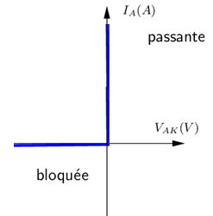
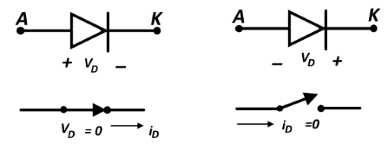
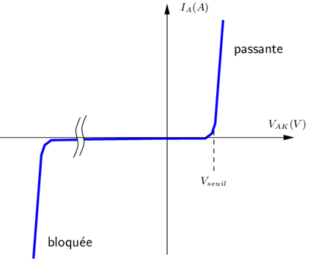
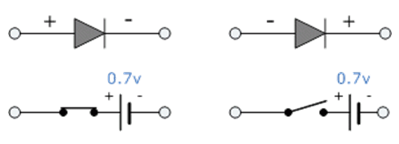
Modèles: Diode Idéale
Modèles: Diode réelle

Slide 23
Fonction:
1. Redressement,
2. Régulation de tension (diode Zener),
3. Non retour sur un sens
4. Portes logiques…

Slide 24
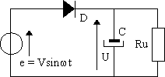
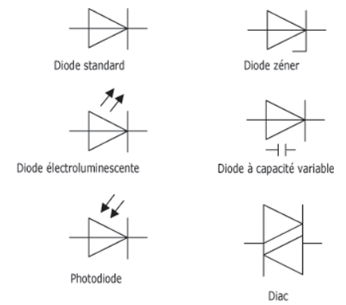
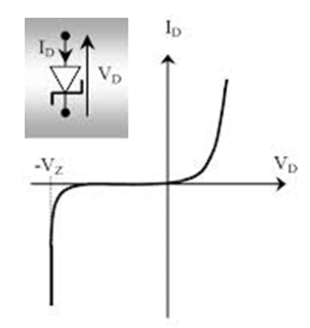
Redressement:

Slide 25
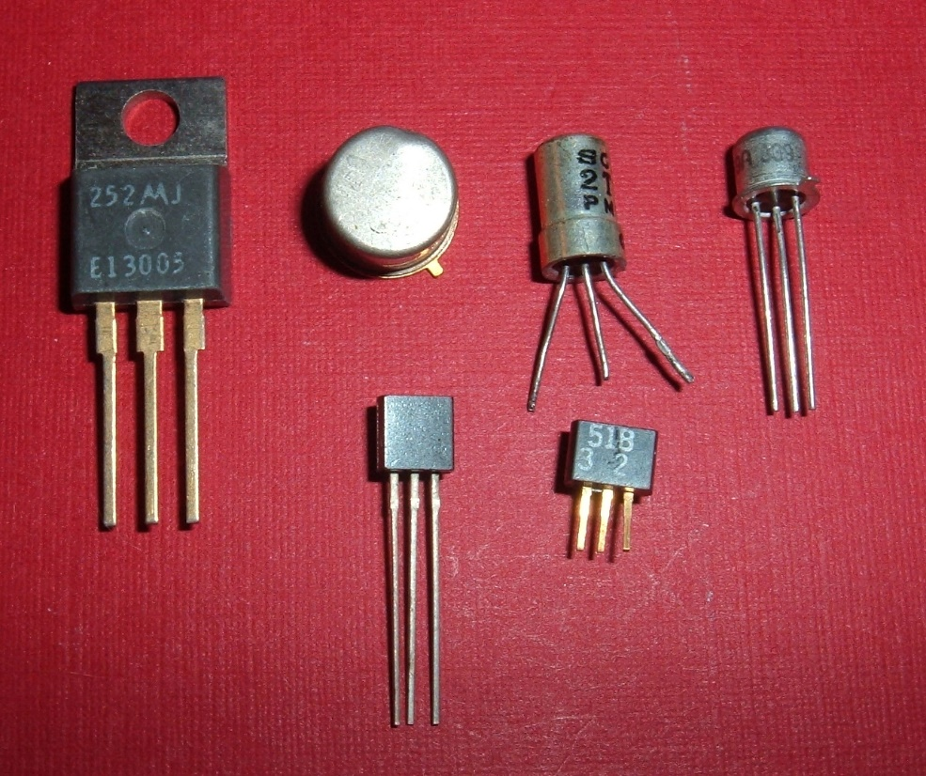
Transistor:
Composant semi-conducteur qui permet de faire l’amplification d’un signal.
Symbole :
Types:
1. Transistor bipolaire (NPN et PNP):
2. Transistor à effet de champs:

Slide 26
Transistor:
Types:
1. Transistor bipolaire (NPN et PNP)

Slide 27
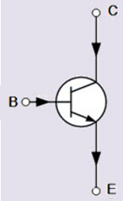
Equations :
Entré : ib
Sortie: Vce
Ic = β ib et Ie=ic+ib
β est une caractéristique du transistor (donnée)
30<β<300
Le transistor peut être utilisé soit :
1. Amplification des signaux variables
2. Commande (saturation blocage - interrupteur ouvert fermé )

Slide 28
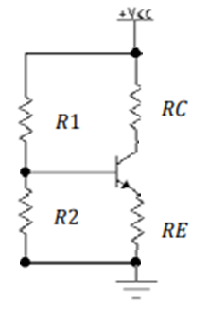
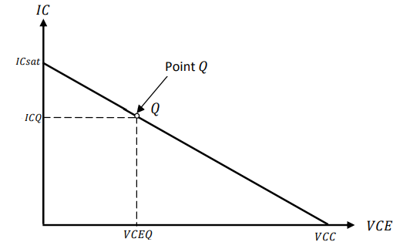
1. Amplification des signaux variables
A. Polarisation (continu)

Slide 29
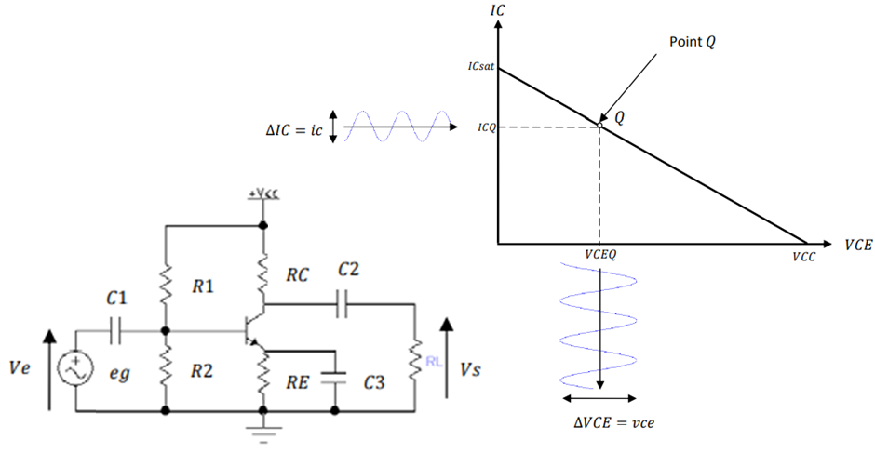
1. Amplification des signaux variables
B. Amplification (alternatif)
Capacités de couplage
ib → ic= β*ib → Vce

Slide 30
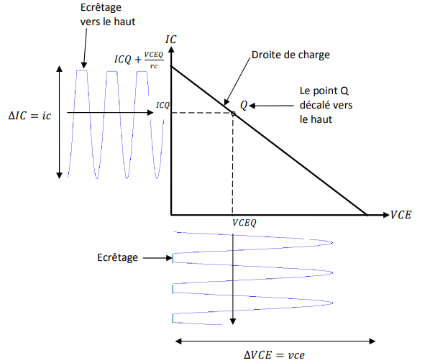

Slide 31
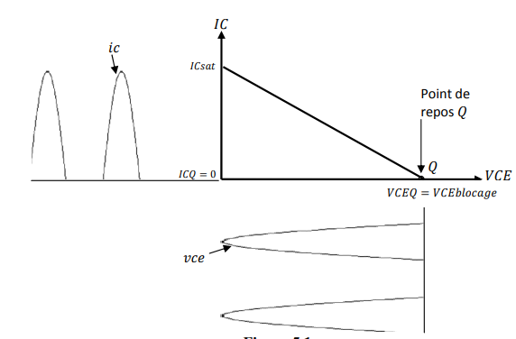

Slide 32
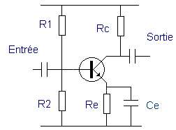
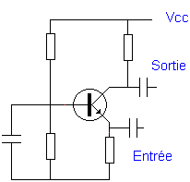
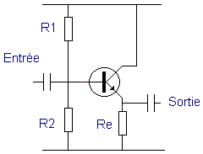
Résumé des caractéristiques de l'amplificateur Emetteur commun
Grand gain Signal de sortie déphasé de 180° Grande impédance d'entrée Grande impédance de sortie

Slide 33
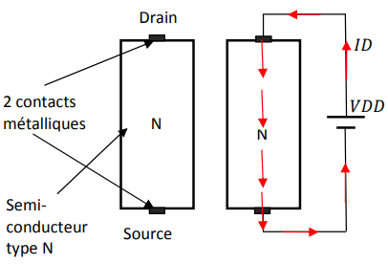
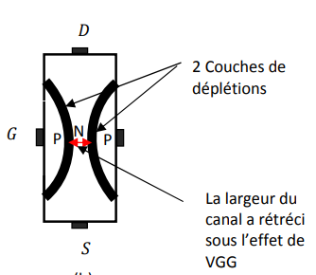
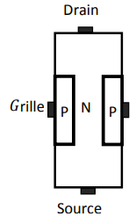
Transistor:
2. Transistor à effet de champs (FET)
JFET (Junction Field Effect Transistor)

Slide 34
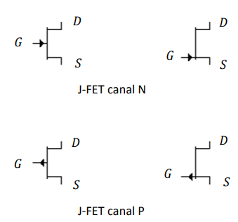
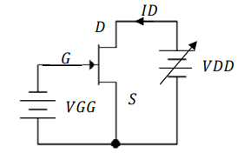
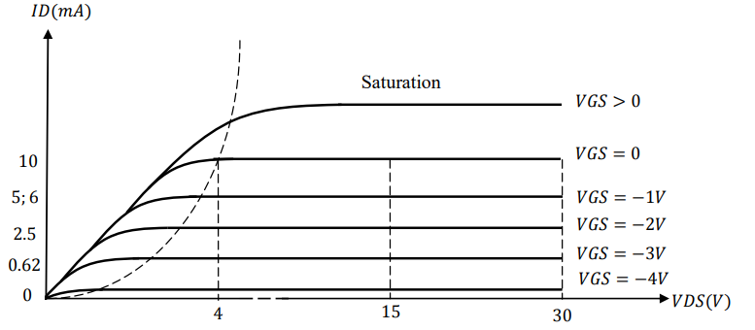

Slide 35
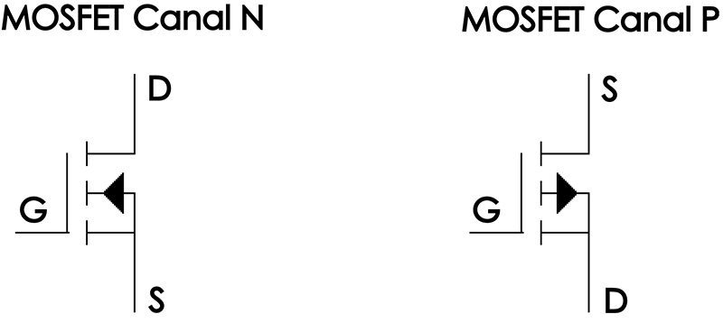
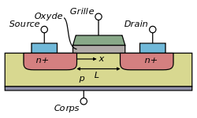
Transistor:
2. Transistor à effet de champs (FET)
JFET (Junction Field Effect Transistor)

Slide 36
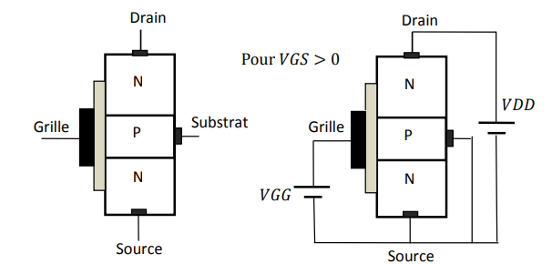
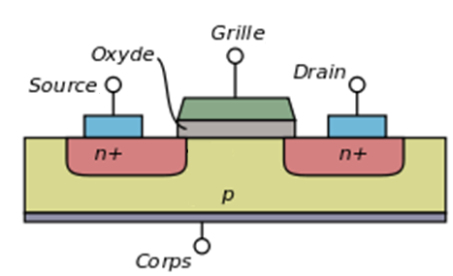
2. Transistor à effet de champs (FET)
MOSFET (Metal Oxide Semiconductor Field Effect Transistor)

Slide 37
